Slide 1
Preprocessing methoden
In het graaf isomorfisme probleem
Projectgroep 1

Slide 2
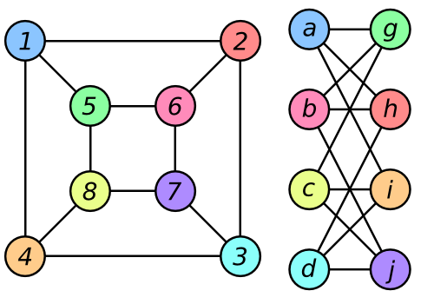
Graaf isomorfisme
Een isomorfisme is een bijectieve afbeelding f : V (G) → V (H) zodanig dat ∀u,v ∈ V (G) er geldt dat uv ∈ E(G) ⇔ f(u)f(v) ∈ E(H)

Slide 3
preprocessing
Scheiden van grafen
Opdelen in graafdelen (verdeel en heers)

Slide 4
Stappen voor preprocessing
Aantal nodes
Aantal edges
Is een graaf samenhangend?
Bevat een graaf modules?

Slide 5
Nodes en edges
Bijectief
Edge in G Edge in H
Lijst met grafen

Slide 6
samenhangend
G samenhangend, H niet samenhangend
Deel G en H op
G heeft een Edge die H niet heeft

Slide 7
samenhangend
2 lijsten
Splitsen van een graaf

Slide 8
modules
Na color refinement
Meerdere vertices met dezelfde kleur
Neighborhood
Geen partitie
Wel nesting

Slide 9
testen
Zonder preprocessing
Alleen nodes en edges
Alleen samenhangend
Nodes, edges en samenhangend

Slide 10
resultaten

